Slide 1
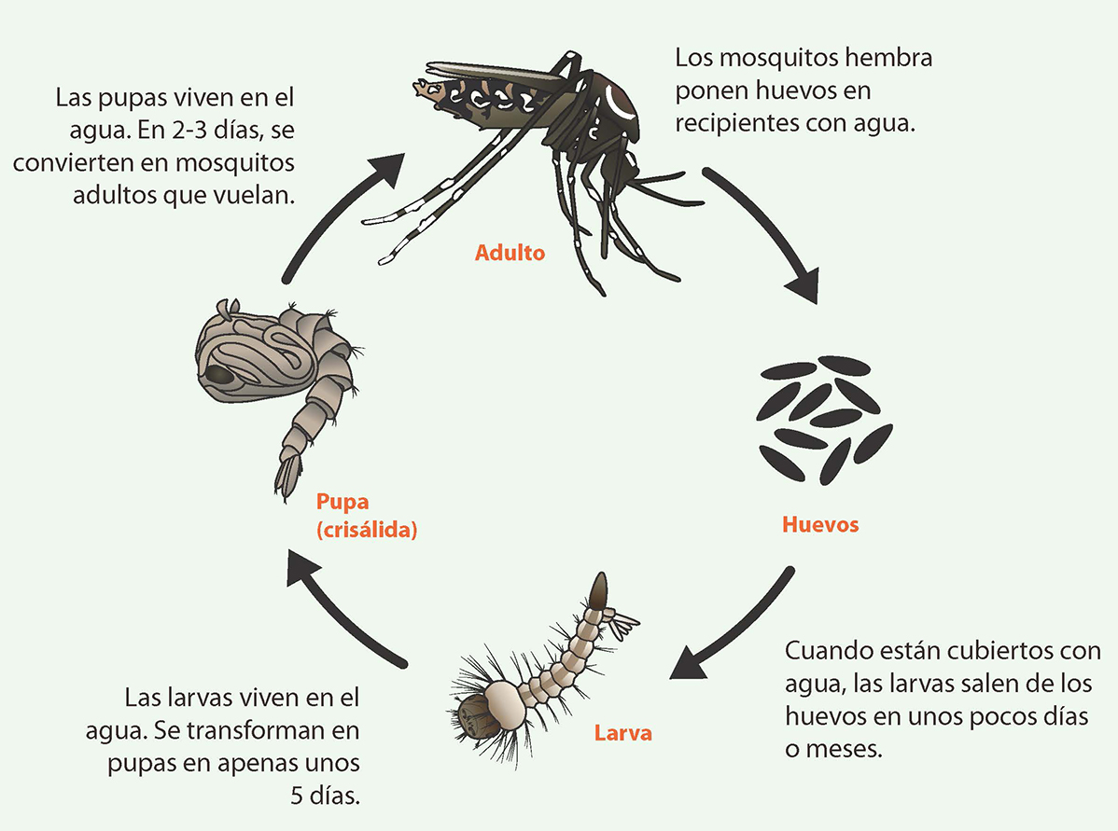
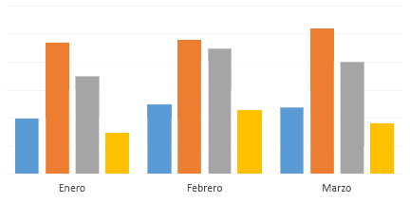
Sala Situacional
DENGUE
S.E.38
2024
La sala de situación de Dengue es un producto de la Dirección Ejecutiva de Epidemiología de la Dirección Regional de Salud Tumbes. Se autoriza su uso total o parcial siempre y cuando se citen expresamente las fuentes de información de este producto.
Del 15 al 21 setiembre 2024
epitumbes@dge.gob.pe / www.diresatumbes.gob.pe

Slide 2
DENGUE - 2024 REGION TUMBES – SE (01-38)

Slide 3
CANAL ENDÉMICO DE LOS CASOS DE FIEBRE POR VIRUS DENGUE – REGION TUMBES SE 01-38/2024

Slide 4
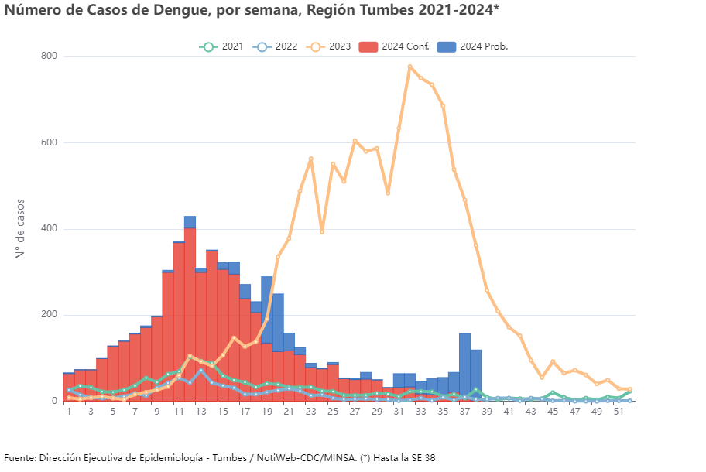
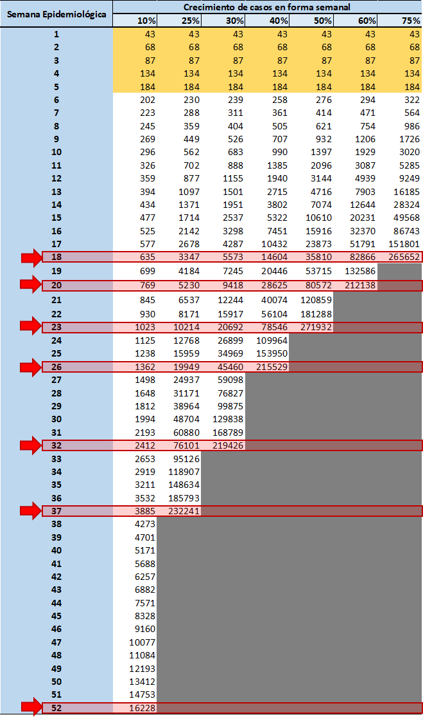
Proyección de casos de dengue según crecimiento porcentual semanal al 10%, 25%, 30%, 50%, 60% y 75% según la tendencia actual*, Tumbes, Perú 2024

Slide 5
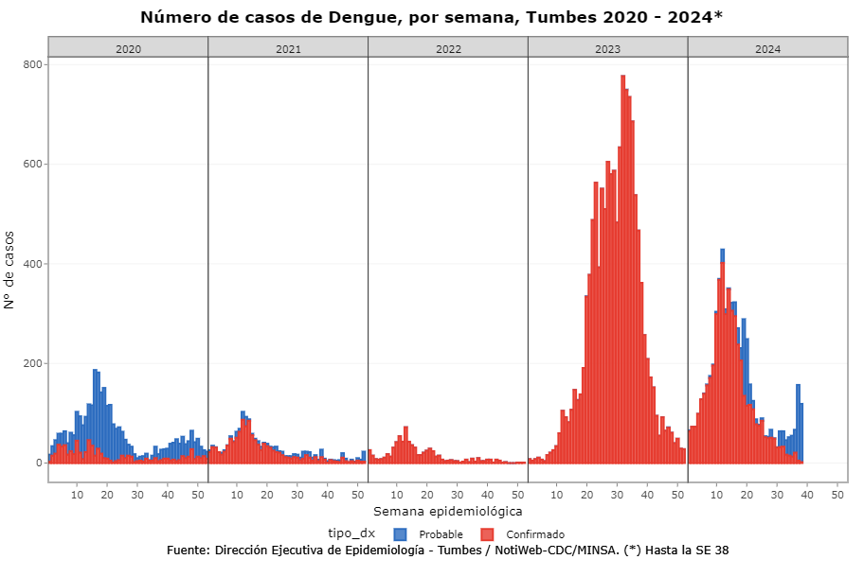

Slide 6
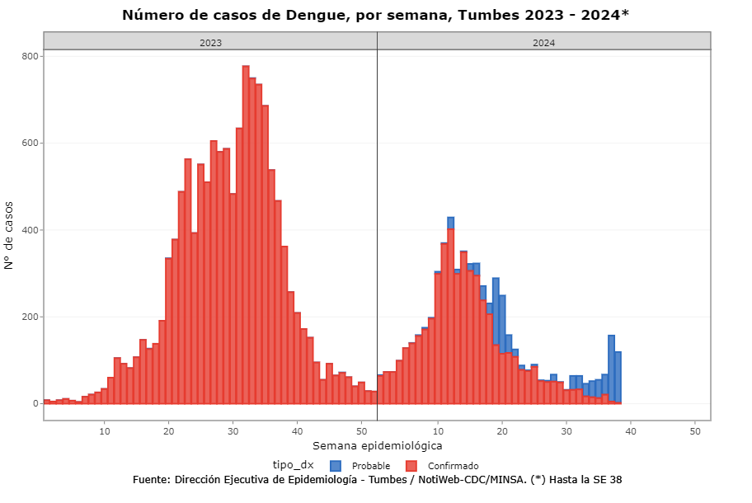
CASOS DE DENGUE SEGÚN DIAGNOSTICO, DISTRITO Y TIPO DE DIAGNOSTICO SE 01-38

Slide 7
Número de Casos de DENGUE según distrito, Región Tumbes 2018 – 2024*

Slide 8
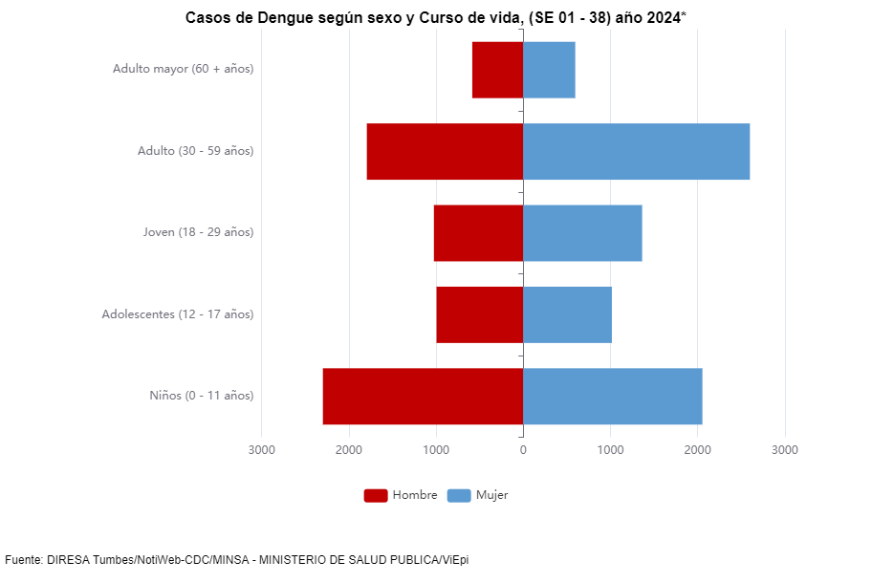
Tasa de incidencia acumulada distrital de Dengue a la S.E. 01-38
Según Distrito Región Tumbes – Periodo 2023-2024*
Dengue – Tasa de Incidencia acumulada
según Curso de vida Tumbes 2024. (SE01-38)

Slide 11
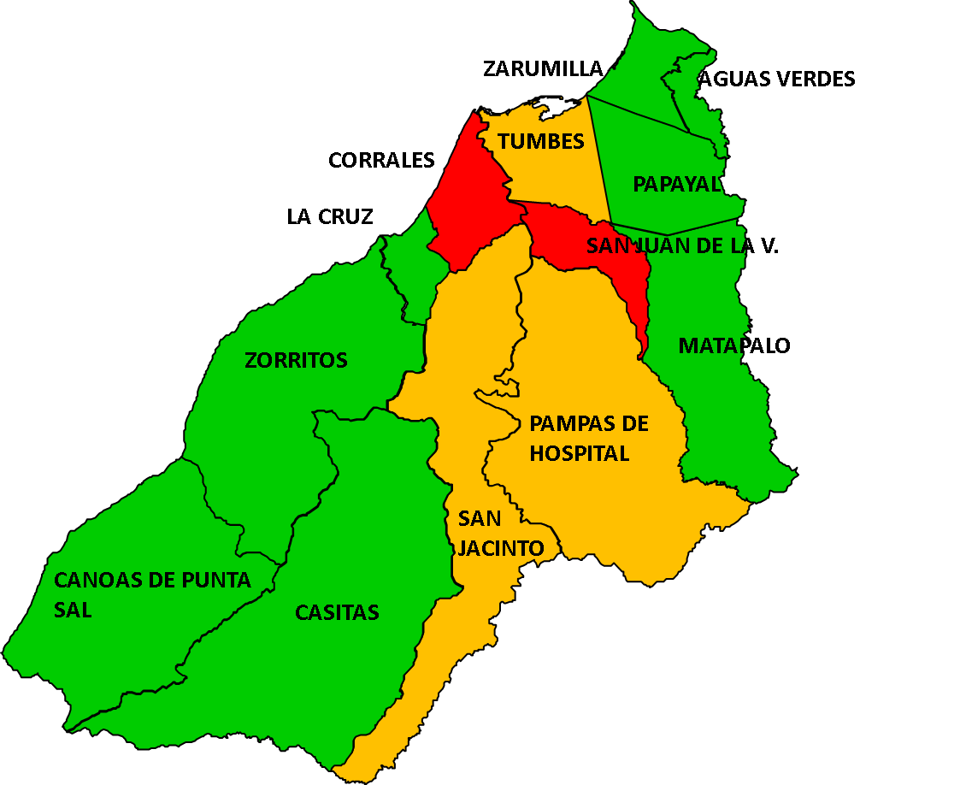
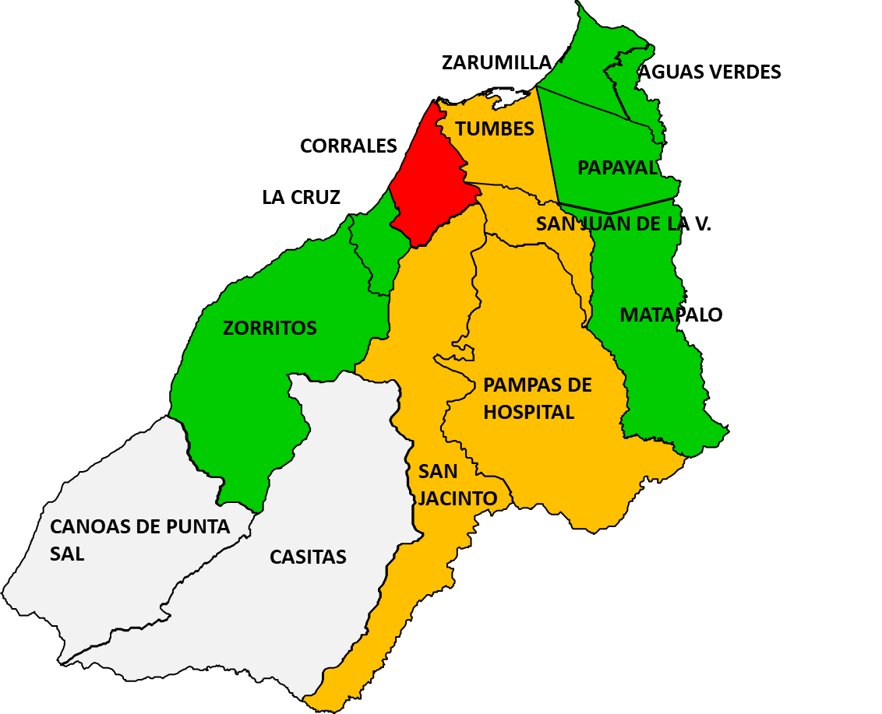
MAPAS DE RIESGO DE FIEBRE POR VIRUS DENGUE EN LA REGION TUMBES – SE 01-38/2024
Mapa de Riesgo SE 01-38/2024 de Dengue - Región Tumbes
Mapa de Riesgo según 06 últimas semanas epidemiológicas (32-37/2024) de Dengue - Región Tumbes

